Slide 1
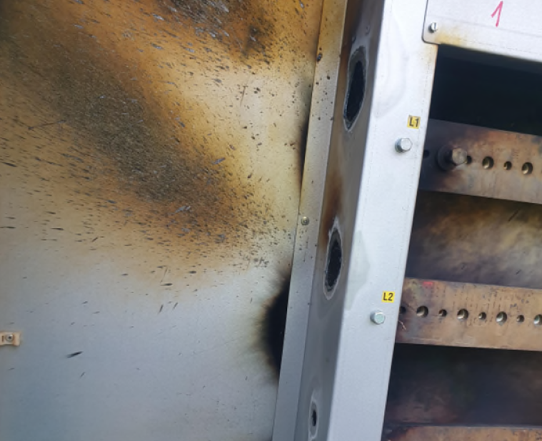
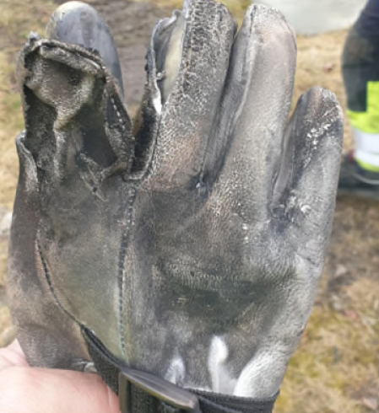
Læringsark
16.03.2022 – Kundeprosjekt – Kortslutning ved montering av ny sikringslist
Hva | Ved montering av nye lavspenningslister i nettstasjon, mister montør en skrue som legger seg mellom samleskinne og jordet bakvegg. Jordslutning og deretter kortslutning som oppstår forårsaker en kraftig lysbue. Montøren benyttet riktig personlig verneutstyr og ble ikke skadet.
Årsak(er) | Brudd på FSE,DI og intern instruks som henviser til REN blad 1731. AUS prosedyre ble ikke fulgt, avskjerming ble ikke etablert tilfredsstillende. I følge brukermanualen fra produsent, skal denne sikringslisten monteres på spenningsløst anlegg. Instruks eller prosedyre ble ikke gjennomgått med arbeidslaget eller brukt under utførelse av oppdraget. Sja er mangelfull med hensyn til risiko og etablering av tiltak.
Konsekvens | Middels. Utfall med moderate skader på anlegg. Riktig bruk av personlig verneutstyr forhindret personskade.
Potensiale | Alvorlig. Brannskader som følge av lysbue. Større skader på anlegg.
Læringspunkter
Viktig å velge riktig arbeidsmetode. Hensynta brukermanual fra produsent. Alltid gjennomgå SJA, instrukser og prosedyrer med arbeidslaget. Sja skal avdekke risiko og beskrive etablerte risikoreduserende tiltak. Alltid følge FSE og DI samt interne instrukser. Hendelsen viser viktigheten av å benytte riktig personlig verneutstyr.

